Slide 1
STM32实战
(基于HAL库+CubeMX+MDK-ARM)
SPWM调制技术（开环）——单极性
2020/3/29

Slide 2
主讲人：宋飞
简介：在校2018级本科生，就读于电子科技大学光电科学与工程学院，目前担任应用电子科技协会2019-2020学年副会长。
邮箱：ricardo1966346317@outlook.com
GitHub: GeekerRicardo

Slide 3
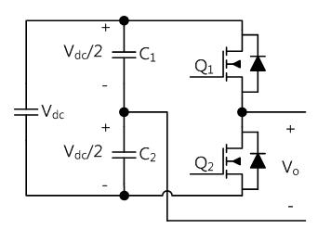
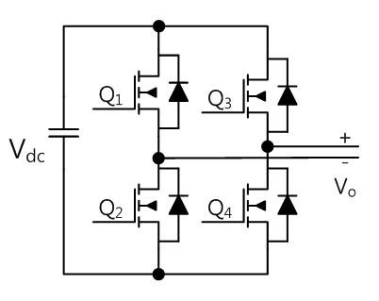
逆变器（又称反流器、反用换流器；Inverter）是一个利用高频桥式电路将直流电（DC）变换成交流电（AC）的电子器件
半桥结构
逆变器
逆变器的原理可以看Mec_Mon大佬的视频BV1vb41147eS
SPWM技术应用场合
全桥结构
电机控制

Slide 4
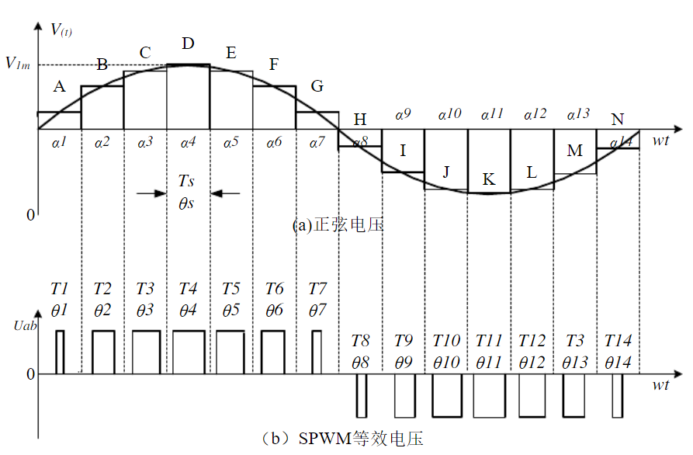
SPWM原理：
面积等效原理，或者说冲量等效原理
https://www.vfe.ac.cn/NewsDetail-2250.aspx
面积等效原理简单来说就是用等幅但不等宽的脉冲来代替这个正弦波，
然后将这些脉冲来输入惯性系统他们的结果相同
求占空比

Slide 5
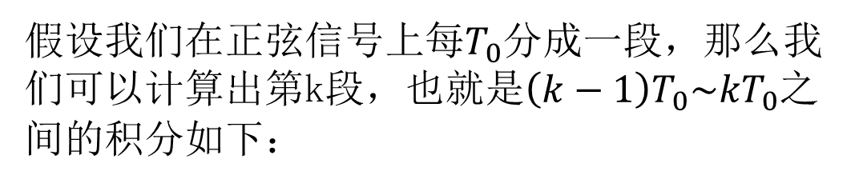
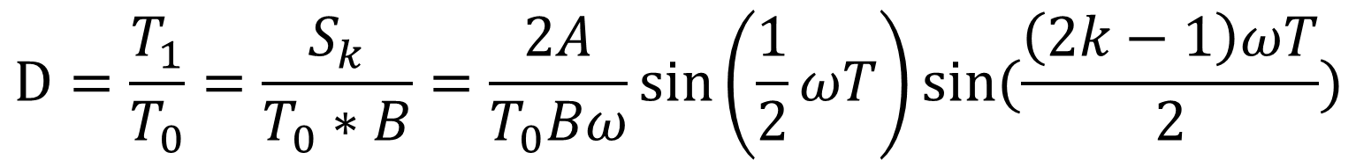

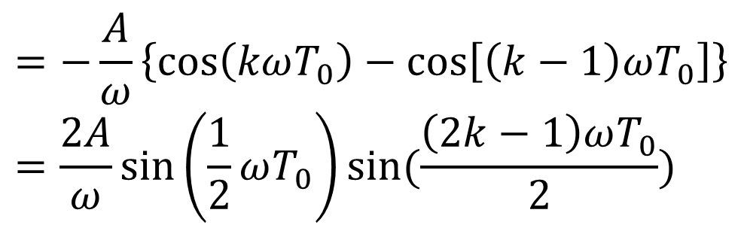
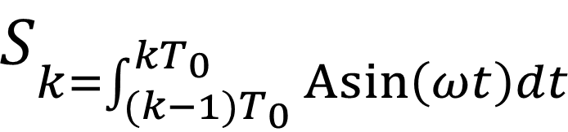
假设我们在正弦信号上每$T_{0}$分成一段，那么我们可以计算出第k段，也就是$\left(k−1\right)T_{0}\sim kT_{0}$之间的积分如下：
$S_{k=\int_{(k−1)T_{0}}^{kT_{0}}{\operatorname{Asin}\left(ωt\right)dt}}$
假设我们的SPWM的幅值为B则，我们可以得到
$$=−\frac{A}{ω}\left\{\cos\left(kωT_{0}\right)−\cos\left[\left(k−1\right)ωT_{0}\right]\right\}=\frac{2A}{ω}\sin\left(\frac{1}{2}ωT_{0}\right)sin⁡(\frac{\left(2k−1\right)ωT_{0}}{2})$$
$$B∗T_{1}=S_{k}$$
因而占空比为：
$$D=\frac{T_{1}}{T_{0}}=\frac{S_{k}}{T_{0}∗B}=\frac{2A}{T_{0}Bω}\sin\left(\frac{1}{2}ωT\right)sin⁡(\frac{\left(2k−1\right)ωT}{2})$$

Slide 6
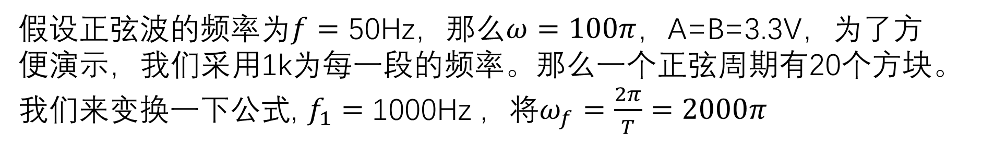
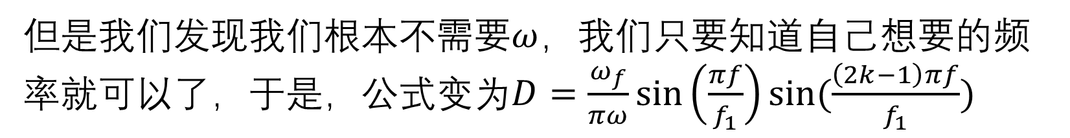
那么我们来引入实例：
假设正弦波的频率为$f=\text{50}\text{Hz}$，那么$ω=100π$，A=B=3.3V，为了方便演示，我们采用1k为每一段的频率。那么一个正弦周期有20个方块。我们来变换一下公式, $f_{1}=\text{1000}\text{Hz}$，将$ω_{f}=\frac{2π}{T}=2000π$
$$D=\frac{2A}{T_{0}Bω}\sin\left(\frac{1}{2}ωT_{0}\right)\sin\left(\frac{\left(2k−1\right)ωT_{0}}{2}\right)=\frac{ω_{f}}{πω}\sin\left(\frac{πω}{ω_{f}}\right)\sin\left(\frac{\left(2k−1\right)πω}{ω_{f}}\right)$$
但是我们发现我们根本不需要$ω$，我们只要知道自己想要的频率就可以了，于是，公式变为$D=\frac{ω_{f}}{πω}\sin\left(\frac{πf}{f_{1}}\right)sin⁡(\frac{\left(2k−1\right)πf}{f_{1}})$
最后我们通过编写python代码来实现对D的计算

Slide 7
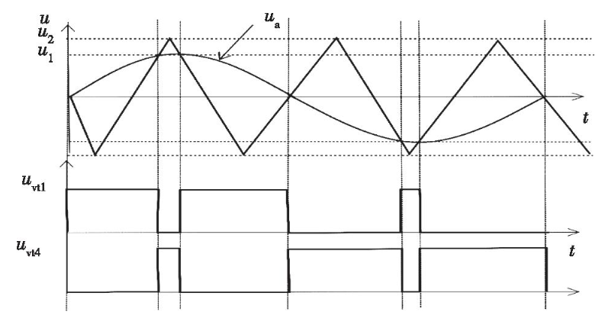
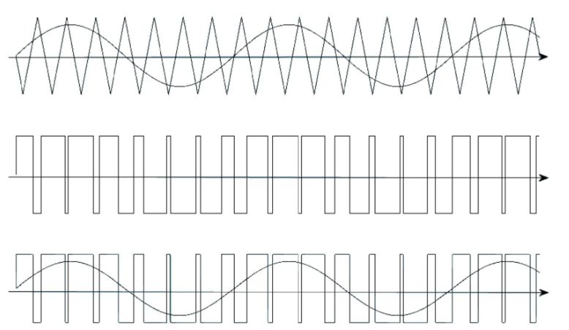
双边
单极性
单边
调制方式
双极性

Slide 8
死区的时间计算
死区的时间是按照HCLK的时钟频率来的，
假设CubeMx中deadtime=100，
HCLK=72MHz，
那么实际死区时间=100/72MHz=1.4us

